Slide 1
بسم الله الرحمن الرحیم

Slide 2
سیر تاریخی مدیریت در دوران باستان

Slide 3
فهرست مطالب
مدیریت در عصر سومریان
مدیریت در مصر باستان
مدیریت در چین قدیم
مدیریت در عهد یونان باستان
مدیریت در امپراطوری روم باستان
سیر تاریخی مدیریت در ایران باستان

Slide 4
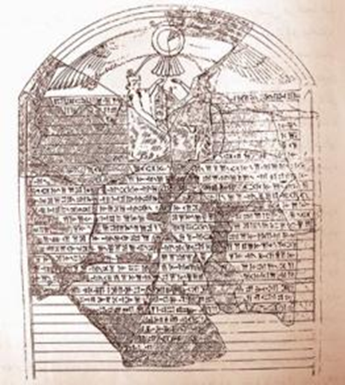
مدیریت در تمدنهای باستانی و ایران باستان
از زمانی که انسان زندگی گروهی را برای بدست آاوردن غذا از راه شکار و نیز تامین مسکن و دفاع در برابر دشمنان آغاز کرد مسایل سازمان و مدیریت به شکل ابتدایی مطرح بوده است.
چنانچه سومری ها با اختراع خط در 5000 سال
قبل از میلاد مسیح توانستند ضوابطی را
برای نگاهداری سوابق به منظور اعمال کنترل
در مدیریت به وجود آوردند.

Slide 5
عوامل موثر بر سازمان های اداری دوران باستان
نیاز به زندگی مشارکتی برای ادامه حیات
تدوین وتنظیم یک سلسله قواعد و مقررات برای تشکیل
زندگی اجتماعی و فعالیت اداری
تداوم مقررات اولیه و تبدیل آن به رسوم وسنن فعالیت های گروهی
انگیزه ایجاد هر چه بیشتر خیر و رفاه برای حداکثر افراد جامعه

Slide 6
با توجه به اسناد و نوشته های مورخان ، گفتن این جمله که مدیریت مربوط به دوران معاصر است بی اساس است
دلیل
لزوم وجود سازمان های بوروکراتیک یا دستگاه های عظیم اداری برای اداره و حفظ امپراطوری های عظیمی چون هخامنشیان ، روم و فراعنه

Slide 7
گوردن چایلد
مدیریت عمومی در مصر قدیم
مدیریت شهری در دوران سومری های قدیم
وضع قوانین عمومی و اجتماعی برای راه های آبی کشور
دو نمونه سازمان اداری
سلسله سلاطین باستانی مصر
وضع قوانین اداره معابد ، جمع آوری مالیات و حفظ بنادر
دوران سلاطین تولمی
برای اولین بار سیستم اداری و اقتصادی
هسته اصلی
خانواده
اداره خانواده ها توسط کشیش ها
نطارت بر امور کشاورزی ، آبیاری ، تولید و ...

Slide 8
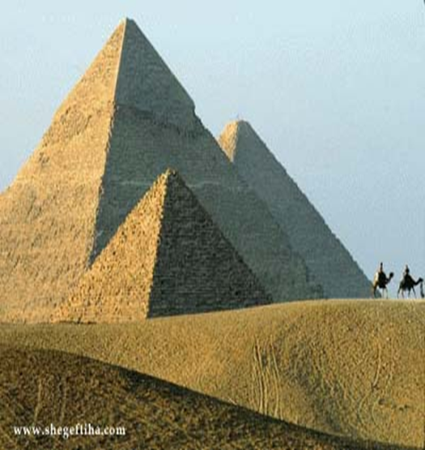
مصر باستان
ساختن اهرام عظیم سنگی در مصر باستان گویای این حقیقت است که در ان زمان افرادی در برنامه ریزی سازماندهی و کنترل، حد اعلای کوشش خود را به کار برده و از فنون مدیریت اطلاع داشته اند.

Slide 9

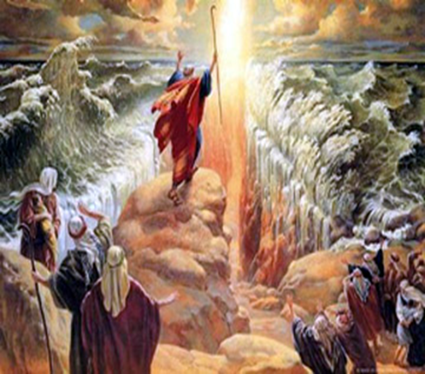
قوم یهود نیز تاثیر قابل توجهی در تمدنهای باستانی داشته است. حضرت موسی رهبر و مدیری توانا بود و در زمینه وضع قوانین،سازماندهی،انتخاب افراد شایسته،آموزش و اعمال روابط انسانی،اقدامات موثری به عمل آورد.
در همین ایام نیاز به تقویض اختیار و رعایت اصل استثناء در مدیریت،مفید تشخیص داده شد.

Slide 10
چین باستان
بوروکراتیک عمومی در چین باستان چنان بنیان گذاشته شده بود که کشورهایی دیگر نظیر آلمان و انگلیس از برخی از جنبه های آن چون شیوه نظام استخدامی تقلید کردند.

Slide 11
چین باستان
کنفوسیوس : اداره حکومت فلسفه اصلی
میسیوس : پیروی از یک روش منظم جهت موفقیت در یک حرفه یا اداره حکومت ( سیستم های اداری )
چو : توصیف وظایف حکومت
نگاهی به عقاید چند تن از فیلسوفان چین به مدیریت

Slide 12
فلسفه اداری و نظام استخدام دولتی در چین باستان
کنترل امور عمومی از طریق تعلیمات کنفوسیوس
تاکید بیشتر بر الگو بودن ماموران دولتی
شیوه استخدامی
گزینش از طریق مصاحبه
پس از روی کار آمدن سلسله هن : سیستم مصاحبه لغو و امتحان عمومی جایگزین آن شد

Slide 13
اداره امور دولتی و مدیریت عمومی در یونان باستان
مردم یونان باستان بیش از هر ملتی ، در زمینه مسایل مربوط به حکومت و طرز اداره جامعه تحقیق نموده و
نوشته های ارزشمندی به جا گذاشته اند
قوانین کشور یونان برخلاف جوامع اولیه که منشا الهی داشت ، برگرفته از فکر و اندیشه رهبران و یا همان مقررات عرفی بود که از نسل های پیشین منقل شده بود

Slide 14
حوادث جنگ یونانیان با ایرانیان ( 500 تا 349 ق . م )
علاقه بیشتر یونانیان به مسایل دولت و شکل سازمان های دولتی و ارتباط آن ها با مردم
شکل گیری دیدگاه سوفیستی
آموزش به فرد برای موفقیت در زندگی ورسیدن به اهداف تحت حکومت قانون

Slide 15
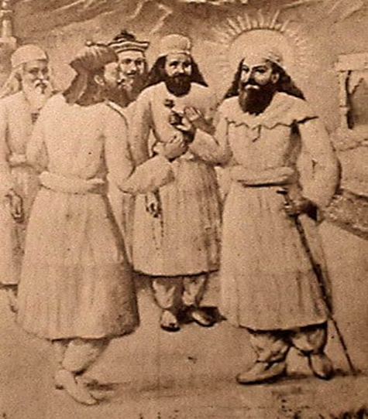
مدیریت یونان باستان
تکثر در مدیریت
رهبری و شیوه اداره عمومی یونان باستان به شیوه ی دموکراسی
تعین مسیر با نظراکثریت مردم
کسب مقام و مناسب اداری بر اساس شایستگی

Slide 16
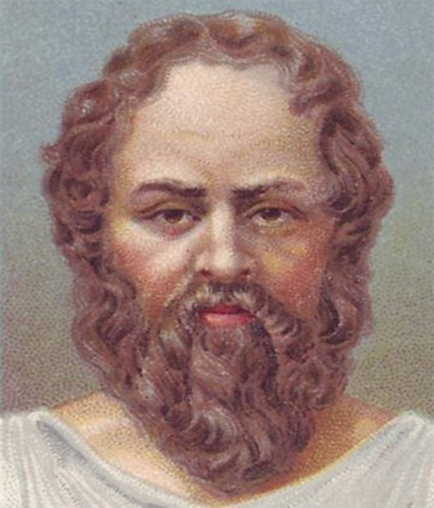
سقراط فیلسوف مشهور یونانی به جهان شمول بودن اصول مدیریت تاکید کرده و فرقی بین اداره امور موسسات خصوصی با سازمانهای دولتی قایل نشده است.

Slide 17
افلاطون
تکامل فرد در سایه زندگی گروهی و اطاعت از دولت
شالوده حکومت در جهت خیر و صلاح عمومی پایه ریزی شود
طبقه بندی فعالیت ها و تقسیم کار
حکومت توسط متفکرین و صالحین جامعه
طبقه بندی دیگر افراد جامعه براساس شایستگی
بوروکراسی محافظی
نیروهای دولتی تنها مجری برنامه های تعیین شده هستند

Slide 18
ارسطو
سعادت فرد در پناه زندگی گروهی
حکومت برتر از اعضا
وضع قوانین با توجه به تفاوت های هر گروه

Slide 19
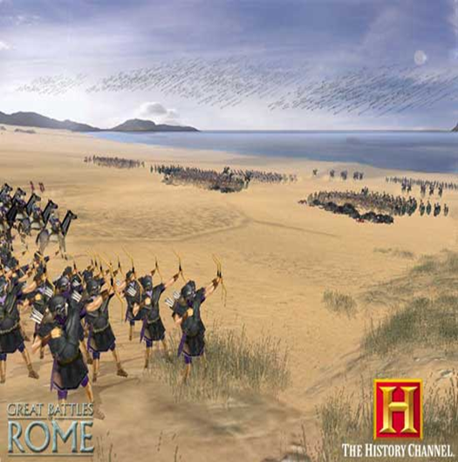
مدیریت در روم باستان
از جمله نکاتی که از ابتدا،افکار رومی ها را مشغول می داشت چگونگی یافتن موثر ترین راه برای سازماندهی و کنترل امپراطوری روم بود

Slide 20
مدیریت در روم باستان
رومی ها به علت گسترده بودن دامنه امپراطوری و دشوار بودن جمع آوری مالیات و جلب وفاداری حکومت های محلی و اعمال نظارت بر آنها،به این نتیجه رسیدند که حل این مهم از طریق تمرکز سازمانی میسر نیست و لازم است که به حکومت های محلی استقلال عمل متناسب با ویژگیهای منطقه اعطاء شود

Slide 21
مدیریت در روم باستان
دیدگاه سیسرو سیاستمدار دوران سزار
وظایف یک مدیر : حکومت عادلانه ، سودمند و با قانون
قانون و مدیر لازم و ملزوم یکدیگر
پس ....
مشخص نمودن حدود وظایف مدیر و آموزش مردم برای چگونگی اطاعت از مدیر

Slide 22
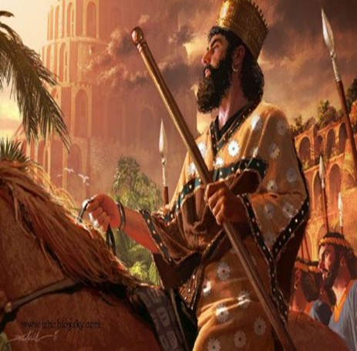
مدیریت در ایران باستان
در ایران باستان نیز مدیریت و سازماندهی مورد توجه بود.کوروش پادشاه هخامنشی برای برنامه ریزی اهمیت خاصی قائل بود و اعتقاد داشت که با یکسان ساختن روشهای انجام کار می توان نتایج بهتری بدست آورد.
کوروش همچنین تقسیم کار،وحدت فرماندهی و نظم وترتیب را شرط توفیق در اداره امور می دانست

Slide 23
مدیریت در ایران باستان
همچنین وی نیاز به همکاری و کار دسته جمعی و وحدت هدف در عمل را در هر فرصتی گوشزد می کرد.
ظمنا طرح جا و مکان و تدارک مواد و اشیاء در امور نظامی از جمله تدابیری بود که باعث موفقیت در جنگها می شد

Slide 24
مدل رهبری کوروش هخامنشی
سیستم آموزش و تعلیم و تربیت کارمندان
سیستم پارسیان به گونه ای بود که هر کاری را ازپایه شروع می کردند
که آموزش افراد در محلی به نام میدان آزاد که به چهار قسمت برای چهار طبقه ( اطفال ، جوانان ، افراد بالغ و افراد مسن ) تقسیم شده بود انجام می گرفت
کودکان و افراد بالغ از طلوع آفتاب تا شب و جوانان نیز شب وظیفه نگهبانی داشتند

Slide 25
مدل رهبری کوروش هخامنشی
سازمان اداری طبقات چهارگانه
سرپرست هر یک از طبقات یک هییت دوازده نفره
طبقه اطفال : آموختن راه حل دعاوی ، کنترل خویش در اطاعت از از روسا ( تا 17 سالگی )
طبقه نوجوانان : پاسداری اماکن دولتی ، برگزاری مسابقات
طبقه بالغ : از 25 سالگی به بعد در اختیار سازمان های دولتی
طبقه مسن : مشارکت در امر قضاوت درمورد دعاوی شخصی و عمومی

Slide 26
مدل رهبری کوروش هخامنشی
شرکت در خدمات دولتی طبق قانون اساسی پارسیان
کسب شغل و مقام دولتی براساس شایستگی و لیاقت
سیستم ترفیع و ارتقا در سازمان اداری و حکومت پارسیها
ارتقا طبقه هر فرد براساس نشان دادن شایستگی و لیاقت
انجام وظایف به نحو احسن

Slide 27
وضعیت مدیریت در دوران داریوش کبیر
مشاغل و دستمزدها
عدم برده داری
پرداخت دستمزد برای اکثر فعالیتها
مشاغلی چون : خیاطان، نقره کاران، زرگران، مبل‌سازان، ظریف کاران، کارکنان تهیه مواد، خدمتکاران، پرستاران کودکان، نقاشان ساختمان، برزگران، آشپزها، باغبانان، سفالکاران، آهنگران ، مهترها، نخ ریس ها، روغن سازان، شربت سازان، و کاتبان
ساخت تخت جمشید توسط کارگران روزمزد

Slide 28
وضعیت مدیریت در دوران داریوش کبیر
سازماندهی و تشکیلات
تقسیم ایران به 23 ساتراپی ( ایالت یا استان )
مقامها و مشاغل نظام اداری در تشکیلات داریوش کبیر ، مقامها و مشاغل عمده عبارت بودند از:
الف) رئیس تشریفات
ب) قائم مقام رئیس تشریفات
ج) خزانه دار
د) کاخ دار
هـ) نمایندگان محلی دولت
و) سایر مشاغل دولتی، مانند: بازرسان ، سفیران ، نیزه داران، نگهبانان ، منشی‌ها، ماموران مالیات گیر، پیکها و چاپارها، و تعدادی مشاغل رده پایین تر

Slide 29
وضعیت مدیریت در دوران داریوش کبیر
سیستم مالیات
میزان آن یک دهم بوده است
انبارداری و خزانه داری
کالاها و مالیات های دریافتی از مکان های دور درجایی نگهداری مشد که نیاز به نظام معینی برای دریافت ، تحویل و کنترل موجودی بود

Slide 30
وضعیت مدیریت در دوران داریوش کبیر
سیستم ارتباطات و اطلاع رسانی
با توجه به گستردگی امپراطوری از دو طریق انجام می شد
ایجاد شبکه گسترده ای از راه ها
احداث چاپارخانه و کاروانسراها

Slide 31
با نگاهی به پیوستار تاریخی مدیریت در این دوران،میتوان نتیجه گرفت که مدیریت در دوران باستان در مرحله تجربه(آزمایش و خطا)بوده است و هیچ گونه تئوری خاص و یا تبادل افکارو تجربه وجود نداشته است.
یعنی در این دوران اندیشه مدیریت وجود داشته،لکن به صورت خام وپرورش نیافته بوده است

Slide 32
با تشکر از حسن توجه شما

